Slide 1
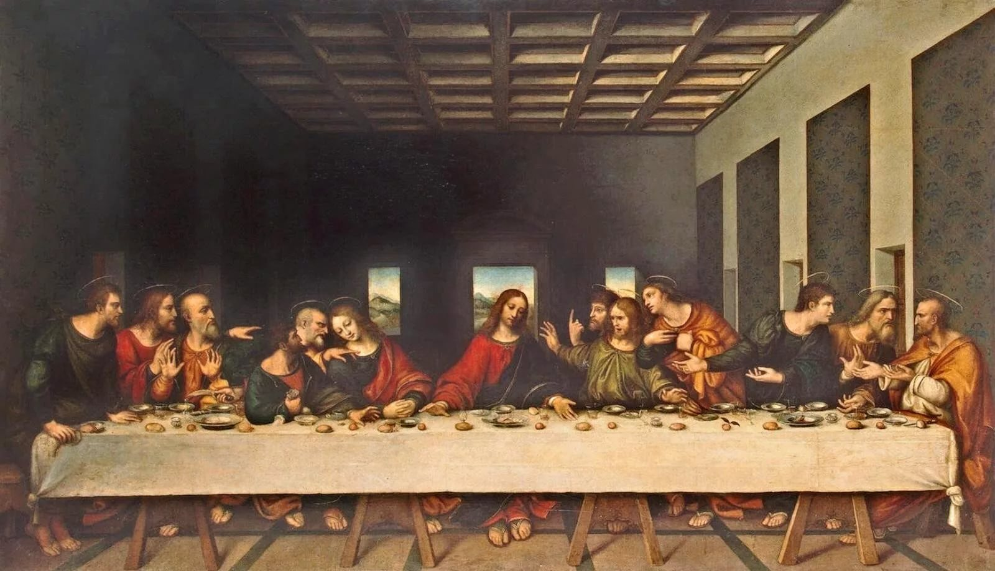
Иисус Христос как учитель
Скорин Илья

Slide 2
Образование и Иисус
В средние века, когда складывалась известная нам система высшего образования, церковь играла в этом процессе основную, руководящую роль.
Система образования строилась с учётом высокого педагогического идеала – Иисуса Христа. Климент Александрийский считал что помимо получение знаний педагог должен передавать и Истину. Примером такого учителя он считал, конечно же Иисуса.
Помимо получений знаний учитель должен также воспитывать своих учеников.

Slide 3
Метод преподавания Иисуса Христа
Иисус никогда не снижал планку в разговоре с учеником. В бесед с Никодимом или с самарянкой Иисус ведёт разговор с верху вниз, как бы протягивая руку человеку и поднимая его на более высокий уровень.
Притчи. Иисуса, обучая, говорил притчами. Это жанр на стыки поэзии и прозы. Имея форму прозаическую они содержат в себе художественные приёмы поэзии: «кто имеет уши слышать, услышит»; «много званых, да мало избранных»; «буду последние первыми, а первые последними». Притча имеет схожесть с басней и основным художественным приемом является метафора.

Slide 4
3) Иисуса использовал и прямые наставления, имевшие форму правил (Нагорная проповедь). Это представлялось «скелетом» на котором держалось его учение. Нередко такими императивами он подводил итог своих притчей или же диалогов, как бы подводя итоги вышесказанному.

Slide 5
Иисус – учитель?
Да. Он не только преподавал, но и создал свою школу с учениками (апостолами). Его прокладывал для них тропинку в след за которыми шли его ученики. Их задача, прежде всего, подражание ему «Если Я, Господь и Учитель, умыл ноги вам, то и вы должны умывать ноги друг другу. Ибо Я дал вам пример, чтоб и вы делали то же, что Я».
Однако он не считал учеников слугами или рабами: «Я уже не называю вас рабами, ибо раб не знает, что делает господин его; но Я назвал вас друзьями, потому что сказал вам все, что слышал от Отца Моего». Именно на дружбе строится взаимоотношение учителя и учеников.
Большая часть евангелие построена на взаимоотношении Иисуса и его учеников. По сути это собрание уроков и жизнеописание учителя, составленное его преданными учениками.

Slide 6
Церковь как крупнейшая школа
Иисус отделяет своих учеников от остального мира и даёт им знать сокровенные тайны.
Однако взаимоотношение учителя и учеников, как известно, не всегда гладкое, так было и у Иисуса. Ученики не всегда радуются его словами, но часто приходят в непонимание, страх и протест.
Но именно им учитель возлагает на плечи задачу: «Идите, научите все народы… уча их соблюдать все, что Я повелел вам».
Учить – вот первоочередная задача.

Slide 7
В дальнейшем, распространяясь по миру апостолы – ученики Иисуса Христа учили людей, преобразовывая методику преподавания под различные народы с их традициями и верованиями.
Долгая история миссионерства и учения церкви в конце концов привело к созданию университетов, где теологии отводилось основное место. И со временем именно импульс Иисуса Христа и его учение привело нас к тому понимаю обучения и важности преподавания и знаний, которые мы имеем сейчас.

Slide 8
Литература
1. Ганина С. А. Религиозные и светские аспекты образования в России периода Нового времени (социально-философский аспект). — Краснодар: Историческая и социально-образовательная мысль, 2011. — С. 207–212.
2. Давыдова Т., Пронин. В. Басня и притча // Литературная учеба. — 2003. — №
3. — С. 195–197. 3. Кант И. Религия в пределах только разума / пер. с нем. Соколова Н. М. 2-е изд. — М.: Либроком, 2012. — 304 с.
4. Климент Александрийский Педагог / пер. с греч., предисловие И. Свиридов. — М.: Учебно-информационный экуменический центр ап. Павла, 1996. — 290 с.
5. Климент Александрийский Строматы // Отцы и учители Церкви III века. Антология / сост., биографические и библиографические ст. иеромонаха Илариона (Алфеева). — М.: Либрис, 1996. — 378 с.
6. Кузьмина Р. И. Притча как условная художественная форма. Метод, жанр, поэтика в зарубежной литературе. — М.: Фрунзе, 1990. — 52 с.
7. Шмонин Д. «Толедские принципы» и теология в школе // Государство, религия, церковь в России и за рубежом. — 2017. — Т. 35. — № 4. — С. 72–88.

Slide 9
